Slide 1
우주궤도역학 Term Project 2
16011516 고창윤

Slide 2
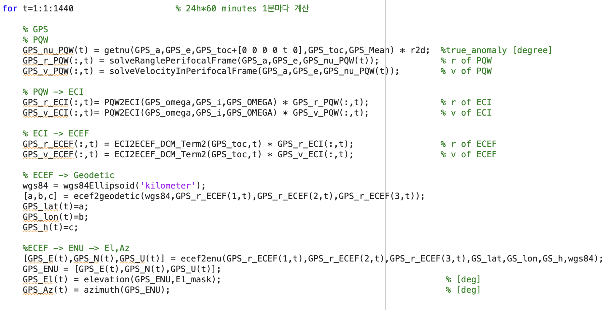
계산과정
1 Day -> 1440 Minuets (for문을 이용하여1분간격으로 계산)
Ground Track : PQW(r,v) → ECI(r,v) → ECEF(r,v) → Geodetic(r,v)
Sky View : PQW(r,v) → ECI(r,v) → ECEF(r,v) → ENU (Az,El)
사용한 함수 : getnu
solveRanglePerifocalFrame
solveVelocityInPeriocalFrame
PQW2ECI
ECI2ECEF_DCM_Term2
Ecef2geodetic
Ecef2ecu
Elevation
azimuth

Slide 3
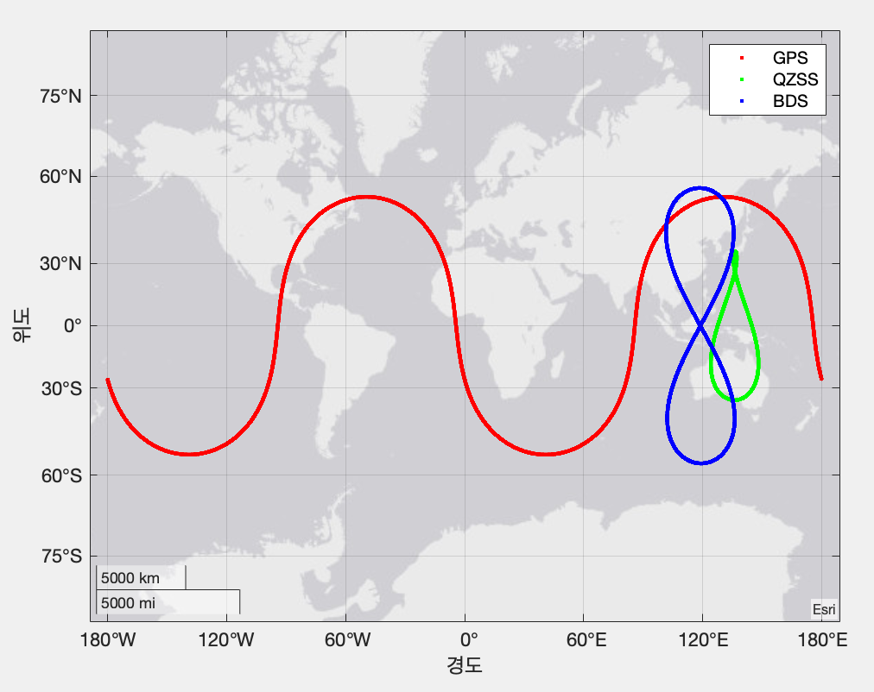
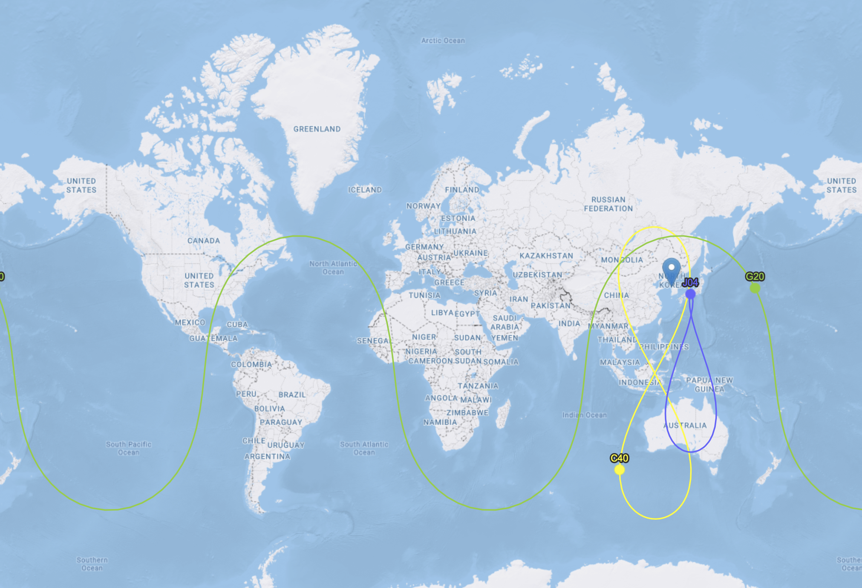
Ground Track
MATLAB을 통해 계산한 GPS,QZSS,BDS
Trimble GNSS Planning : GPS,QZSS,BDS
빨간색 : GPS
녹색 : QZSS
파란색 : BDS
-> 일치하는 것을 볼 수 있다.

Slide 4
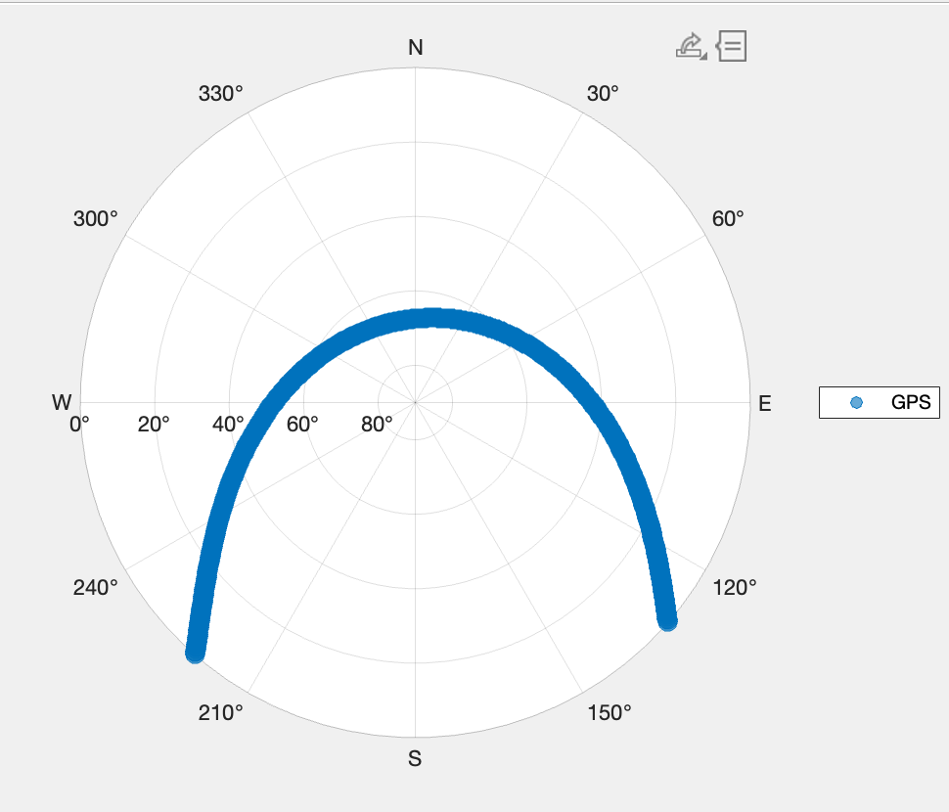
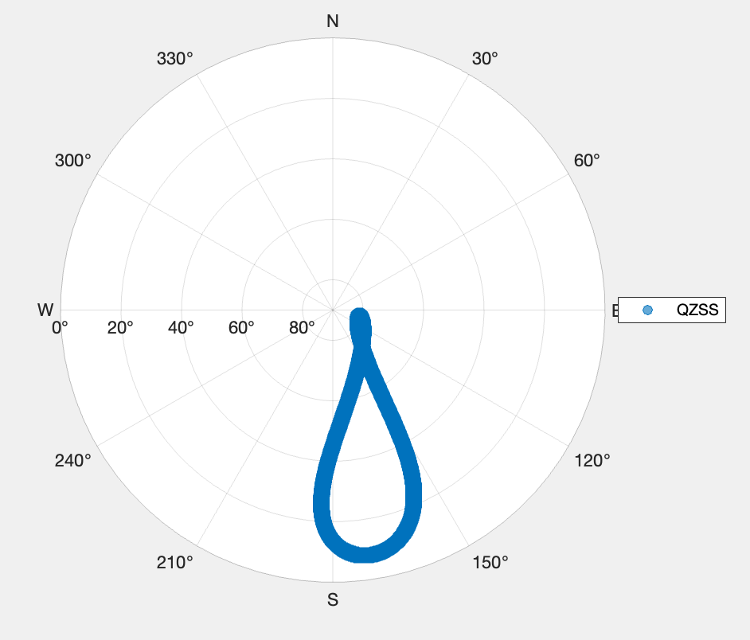
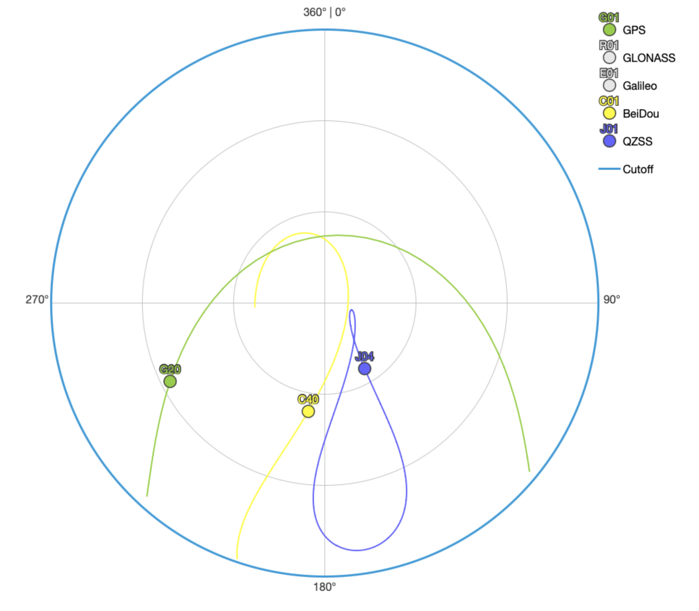
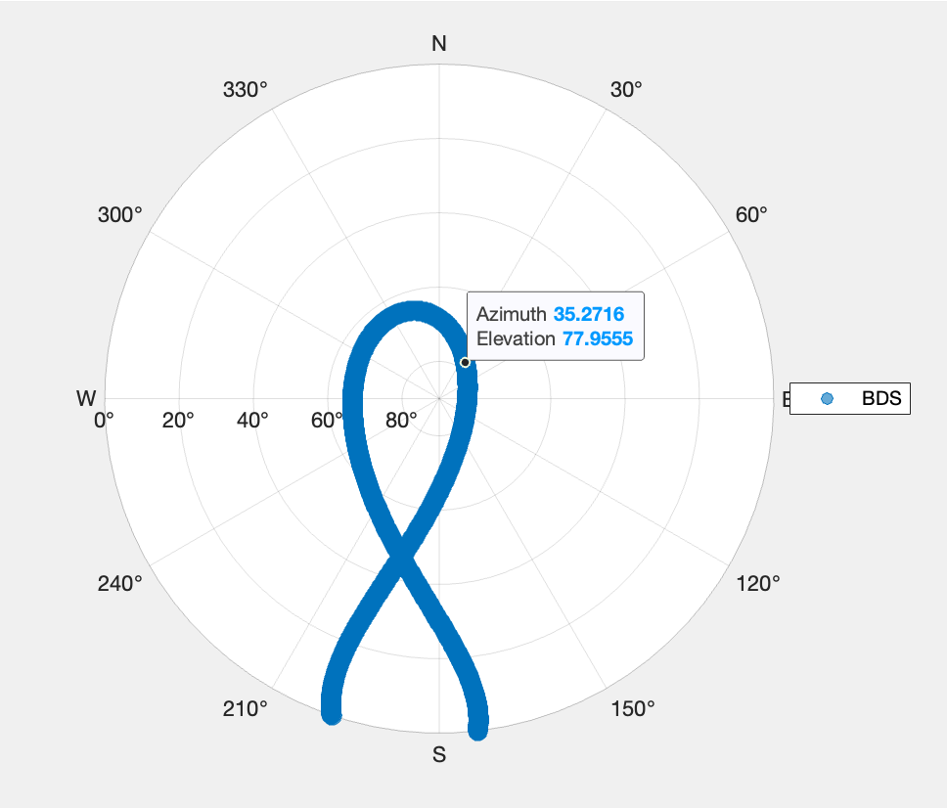
Sky Plot
MATLAB을 통해 계산한 GPS,QZSS,BDS
Trimble GNSS Planning : GPS,QZSS,BDS
GPS
QZSS
BDS
-> 일치하는 것을 볼 수 있다.
녹색 : GPS
보라색 : QZSS
노란색 : BDS
BDS : cut off로 인해 끊겨 있음

Slide 5
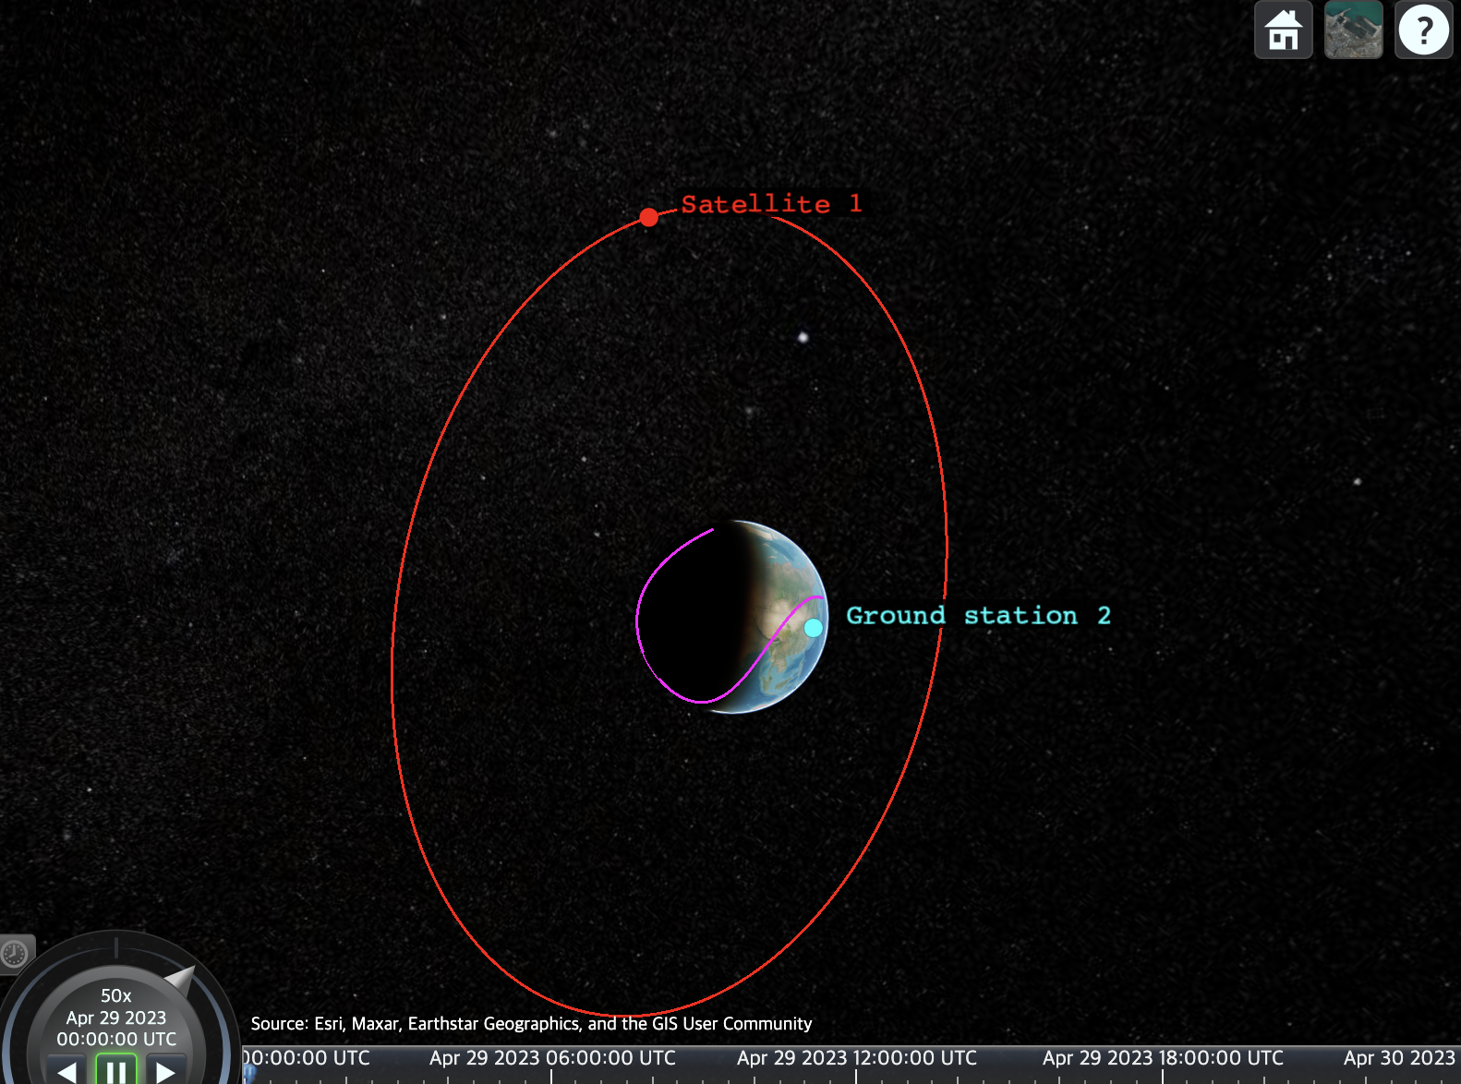
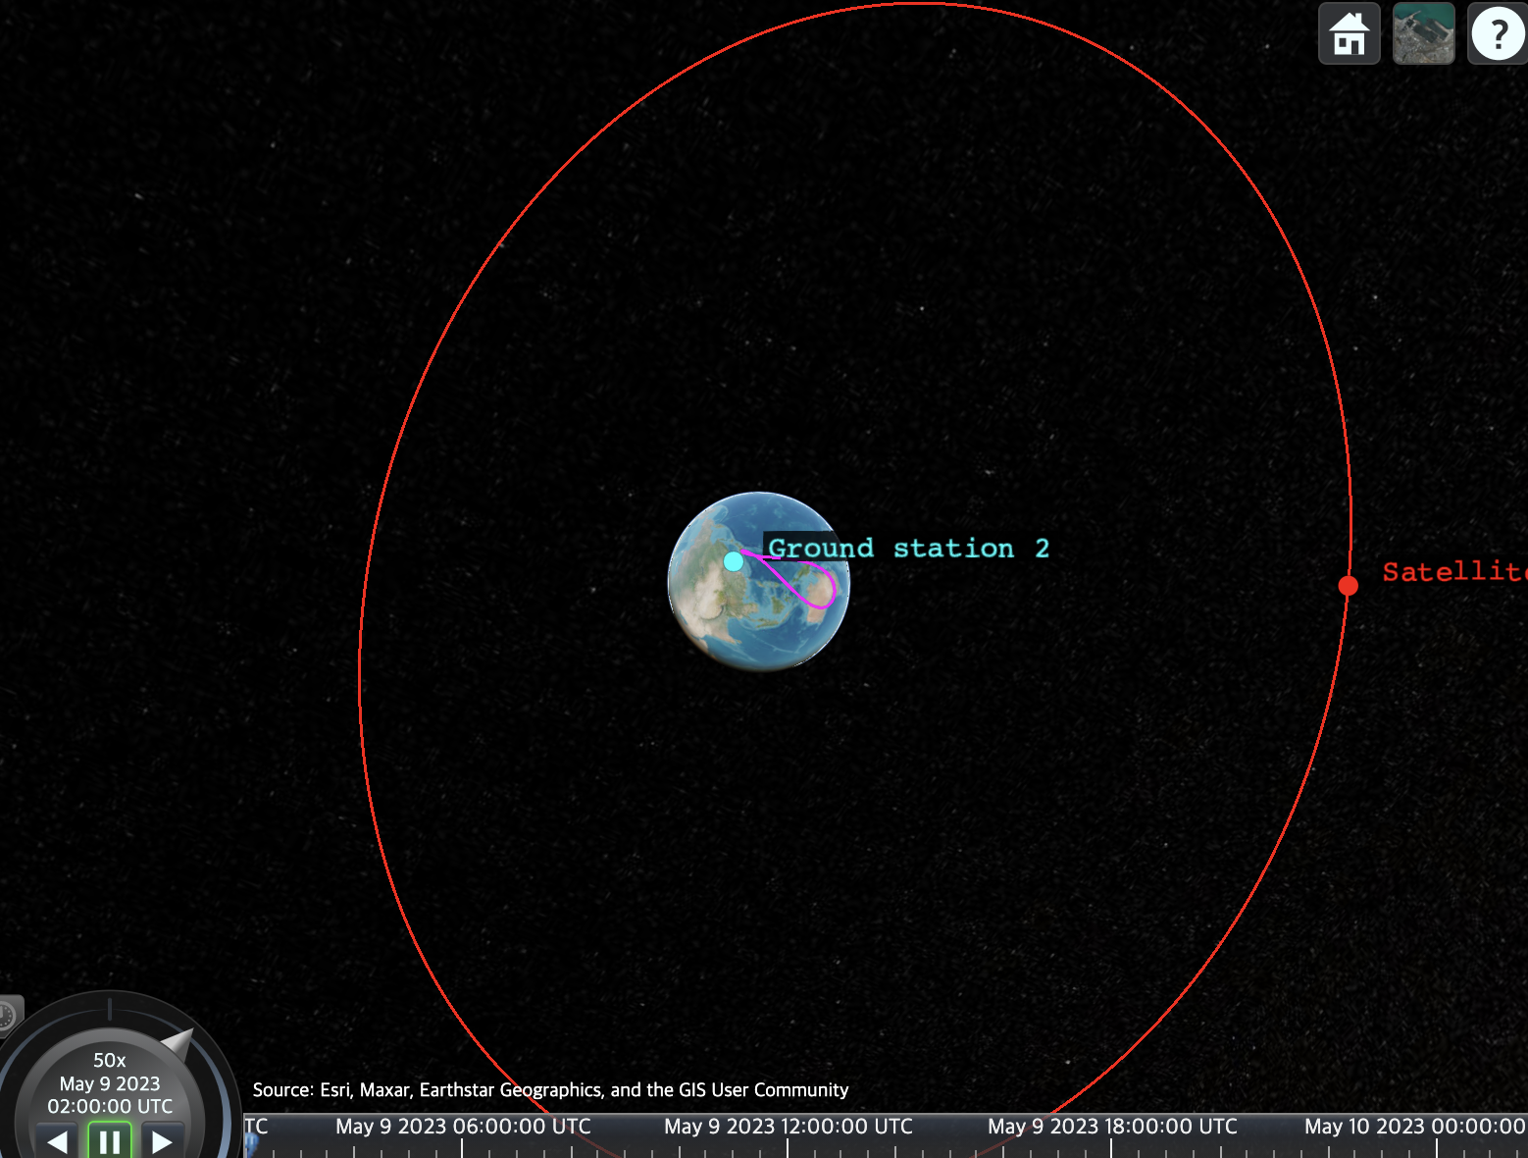
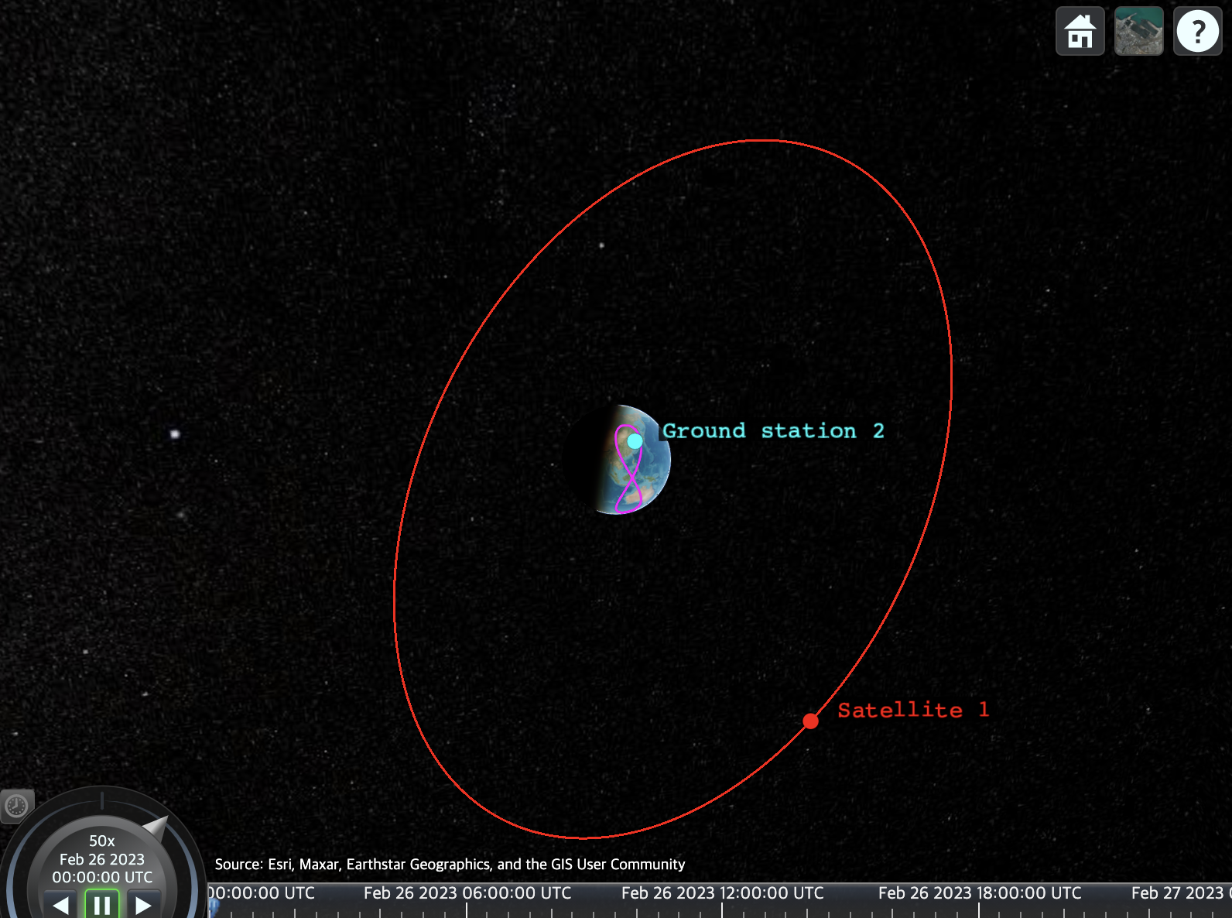
Satellite Orbit
GPS
QZSS
BDS
->Ground Station(INCEON), Ground Track 도 확인 가능하다.

Slide 6
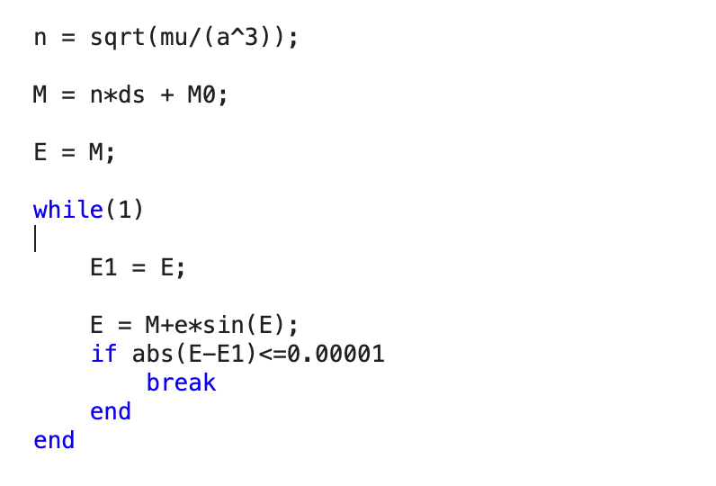
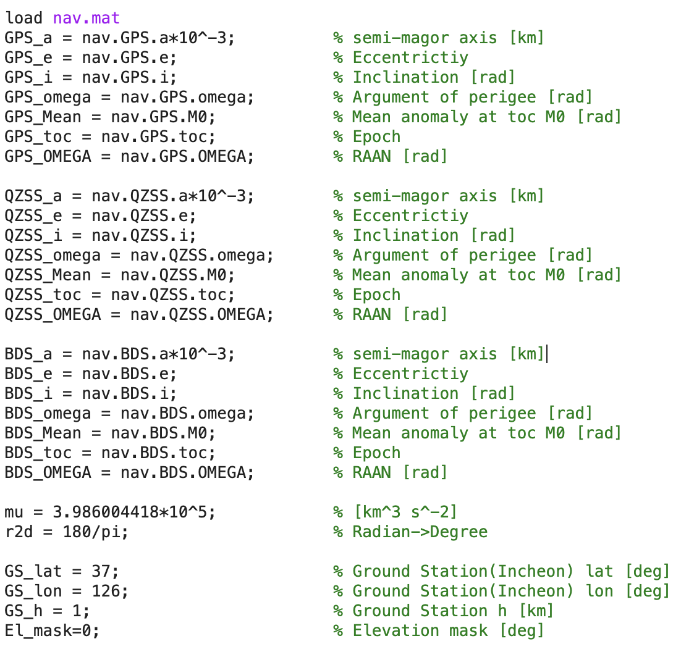
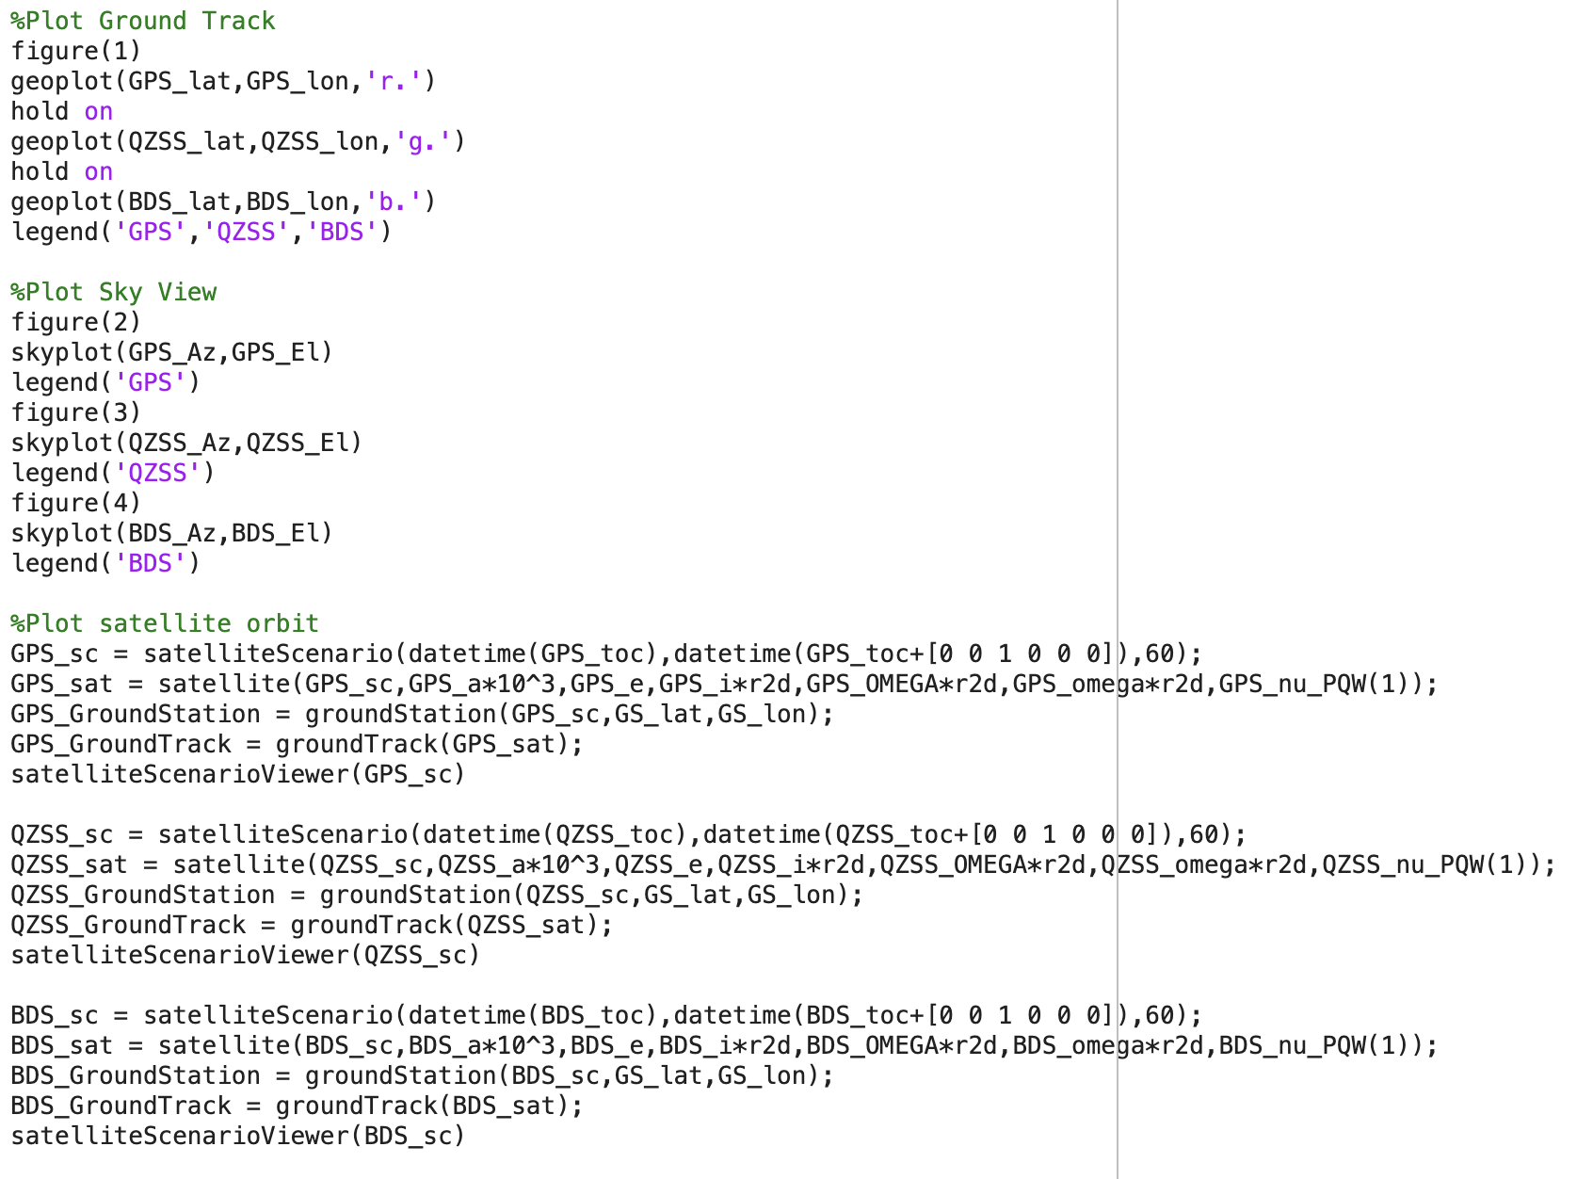
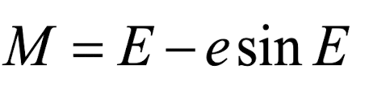
E Iteration
Plot
nav.mat
위 식을 사용하여 iteration 을 진행하였다.

